Slide 1

第十七章 平面图
本章的主要内容
平面图的基本概念
欧拉公式
平面图的判断
平面图的对偶图

Slide 2
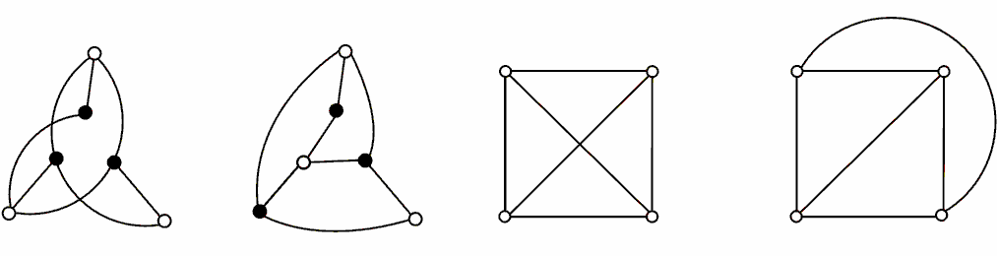
17.1 平面图的基本概念
定义17.1
(1) G可嵌入曲面S——若能将G除顶点外无边相交地画在S上
(2) G是可平面图或平面图——G可嵌入平面Π
(3) 平面嵌入——画出的无边相交的平面图
(4) 非平面图——无平面嵌入的无向图
(1) (2) (3) (4)
在图中，(2)是(1) 的平面嵌入，(4)是(3)的平面嵌入.

Slide 3
几点说明及一些简单结论
一般所谈平面图不一定是指平面嵌入，上图中4个图都是平
面图，但讨论某些性质时，一定是指平面嵌入.
结论：
(1) K₅, K_{3,3}都不是平面图（待证）
(2) 设G′⊆G，若G为平面图，则G′也是平面图（定理17.1）
(3) 设G′⊆G，若G′为非平面图，则G也是非平面图（定理17.2），由此可知，K_{n}(n≥6)，K_{3,n}(n≥4) 都是非平面图.
(4) 平行边与环不影响平面性.

Slide 4
平面图(平面嵌入)的面与次数
定义17.2
(1) G的面——由G的平面嵌入的边将平面化分成的区域
(2) 无限面或外部面——（可用R₀表示）——面积无限的面
(3) 有限面或内部面（可用R₁, R₂, …, R_{k}等表示）——面积
有限的面
(4) 面 R_{i} 的边界——包围R_{i}的回路组
(5) 面 R_{i} 的次数——R_{i}边界的长度，用deg(R_{i})表示

Slide 5
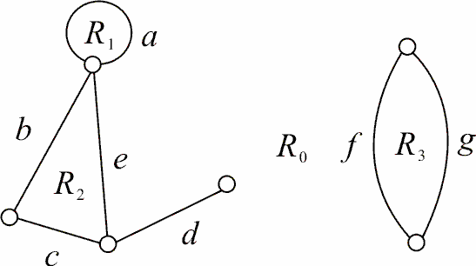
几点说明
若平面图G有k个面，可笼统地用R₁, R₂, …, R_{k}表示，不需要指出外部面.
定义17.2(4) 中回路组是指：边界可能是初级回路(圈)，可能是简单回路，也可能是复杂回路. 特别地，还可能是非连通的回路之并.
平面图有4个面，deg(R₁)=1, deg(R₂)=3, deg(R₃)=2, deg(R₀)=8. 请写各面的边界.
定理17.4 平面图各面次数之和等于边数的两倍.

Slide 6
极大平面图
定义17.3 若在简单平面图G中的任意两个不相邻的顶点之间
加一条新边所得图为非平面图，则称G为极大平面图.
注意：若简单平面图G中已无不相邻顶点，G显然是极大平
面图，如K₁(平凡图), K₂, K₃, K₄都是极大平面图.
极大平面图的主要性质
定理17.5 极大平面图是连通的.
定理17.6 n（n≥3）阶极大平面图中不可能有割点和桥.
证明线索：由定理17.5及n≥3可知，G中若有桥，则一定有割点，因而只需证无割点即可. 方法还是反证法.

Slide 7
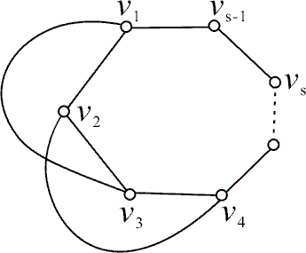
极大平面图的性质
定理17.7 设G为n（n≥3）阶极大平面图，则G的每个面的
次数均为3.
证明线索：
(1) 由于n≥3, 又G必为简单
平面图可知，G每个面的
次数均≥3.
(2) 因为G为平面图，又为极
大平面图. 可证G不可能
存在次数>3的面.
就给出的图讨论即可.

Slide 8
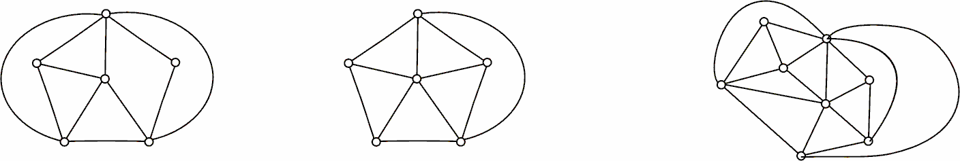
定理的应用
定理17.7中的条件也是极大平面图的充分条件.
定理17.7′ 设G为n (n≥3) 阶平面图，且每个面的次数均为3，则G为极大平面图.
(1) (2) (3)
上图中，只有(3)为极大平面图

Slide 9
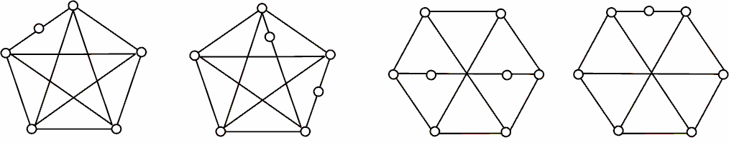
极小非平面图
定义17.4 若在非平面图G中任意删除一条边，所得图G′为平面图，则称G为极小非平面图.
由定义不难看出：
(1) K₅, K_{3,3}都是极小非平面图
(2) 极小非平面图必为简单图
图中所示各图都是极小非平面图.

Slide 10
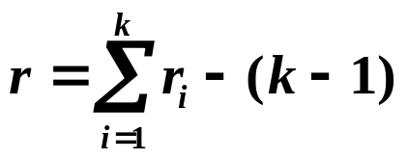
17.2 欧拉公式
定理17.8 设G为n阶m条边r个面的连通平面图，则n−m+r=2
（此公式称为欧拉公式）
证 对边数m做归纳法
m=0，G为平凡图，结论为真.
设m=k（k≥1）结论为真，m=k+1时分情况讨论.
(1) G中无圈，则G为树，删除一片树叶，用归纳假设.
(2) 否则，在某一个圈上删除一条边，进行讨论.
定理17.9 （欧拉公式的推广）设G是具有k（k≥2）个连通分支的平面图，则n−m+r=k+1
证明中对各连通分支用欧拉公式，并注意
即可.

Slide 11
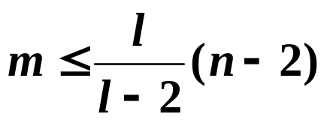
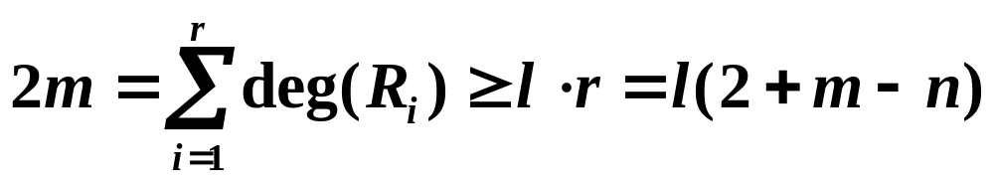
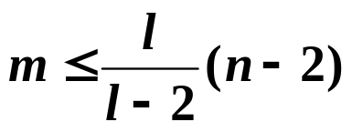
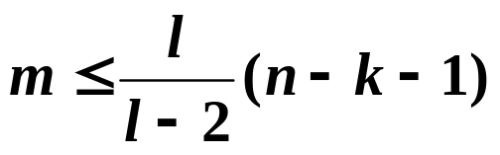
与欧拉公式有关的定理
定理17.10 设G为连通的平面图，且deg(Ri)≥l, l≥3，则
证 由定理17.4及欧拉公式得
解得
推论 K₅, K_{3,3}不是平面图.
定理17.11 在具有k（k≥2）个连通分支的平面图中，

Slide 12
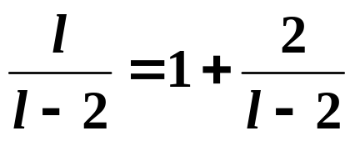
与欧拉公式有关的定理
定理17.12 设G为n（n≥3）阶m条边的简单平面图，则m≤3n−6.
证 设G有k（k≥1）个连通分支，若G为树或森林，当n≥3时，m≤3n−6为真. 否则G中含圈，每个面至少由l（l≥3）条边围成，又
在l=3达到最大值，由定理17.11可知m≤3n−6.
定理17.13 设G为n（n≥3）阶m条边的极大平面图，则m=3n−6.
证 由定理17.4, 欧拉公式及定理17.7所证.
定理17.14 设G 为简单平面图，则 δ(G)≤5.
证 阶数 n≤6，结论为真. 当n≥7 时，用反证法. 否则会推出2m≥6n ⇒ m≥3n，这与定理17.12矛盾.

Slide 13
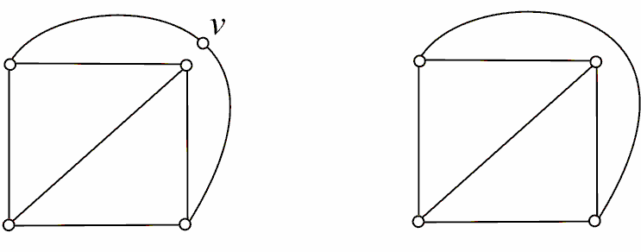
17.3 平面图的判断
1. 插入2度顶点和消去2度顶点
定义17.5
(1) 消去2度顶点v，见下图中，由(1) 到(2)
(2) 插入2度顶点v，见下图中，从(2) 到(1) .
(1) (2)

Slide 14
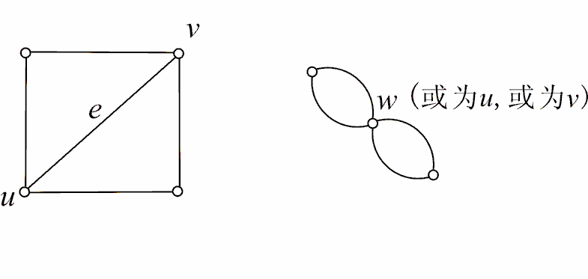
图的同胚
2. 收缩边e，见下图所示.
3. 图之间的同胚
定义17.6 若G₁≅G₂，或经过反复插入或消去2度顶点后所得G′₁≅G′₂，则称G₁与G₂同胚.
右边两个图同胚

Slide 15
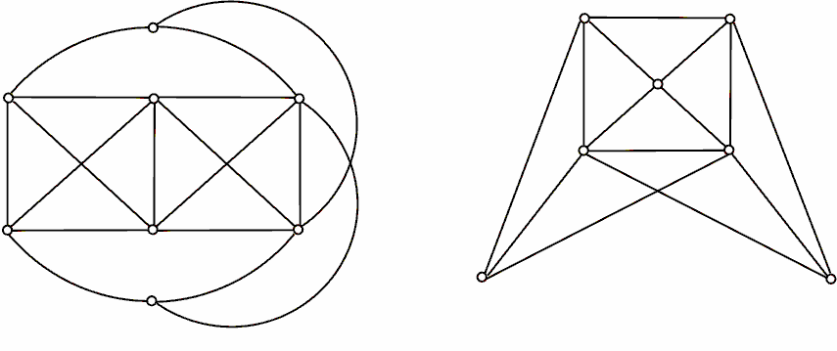
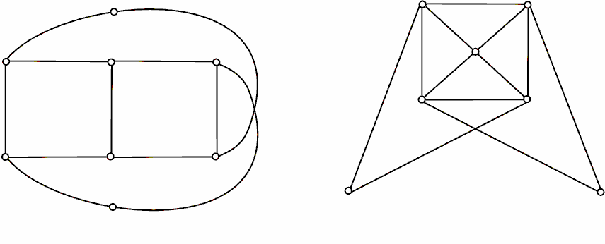
平面图判定定理
定理17.15 G是平面图 ⇔ G中不含与K₅或K_{3,3}同胚的子图.
定理17.16 G是平面图 ⇔ G中无可收缩为K₅或K_{3,3}的子图
例1 证明所示图(1)与(2)均为非平面图.
(1) (2)
右图(1),(2)分别为
原图(1), (2)的子图
与K_{3,3}, K₅同胚.
子图 (1) (2)

Slide 16
17.4 平面图的对偶图
定义17.7 设G是某平面图的某个平面嵌入，构造G的对偶图
G*如下：
(1) 在G的面R_{i}中放置G*的顶点v*_{i}.
(2) 设e为G的任意一条边.
若e在G的面 R_{i}与 R_{j} 的公共边界上，做G*的边e*与e相
交，且e*关联G*的位于R_{i}与R_{j}中的顶点v*_{i}与v*_{j}，即
e*=(v*_{i},v*_{j})，
e*不与其它任何边相交.
若e为G中的桥且在面R_{i}的边界上，则e*是以R_{i}中G*的顶
点v*_{i}为端点的环，即e*=(v*_{i},v*_{i}).

Slide 17
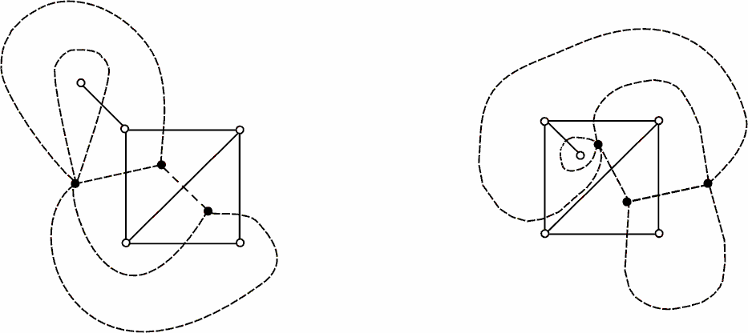
实例
下面两图中，实线边图为平面图，虚线边图为其对偶图.

Slide 18
对偶图的性质
G 的对偶图G*有以下性质：
(1) G*是平面图，而且是平面嵌入.
(2) G*是连通图
(3) 若边e为G中的环，则G*与e对应的边e*为桥，若e为桥，则G*中与e对应的边e*为环.
(4) 在多数情况下，G*为多重图（含平行边的图）.
(5) 同构的平面图（平面嵌入）的对偶图不一定是同构的.
如上面的例子.

Slide 19
平面图与对偶图的
阶数、边数与面数之间的关系
定理17.17 设G*是连通平面图G的对偶图，n*, m*, r*和n, m,
r分别为G*和G的顶点数、边数和面数，则
(1) n*= r
(2) m*=m
(3) r*=n
(4) 设G*的顶点v*i位于G的面Ri中，则dG*(v*i)=deg(Ri)
证明线索
(1)、(2)平凡.
(3) 应用欧拉公式.
(4) 的证明中注意，桥只能在某个面的边界中，非桥边在两个面的边界上.

Slide 20
平面图与对偶图的
阶数、边数与面数之间的关系
定理17.18 设G*是具有k（k≥2）个连通分支的平面图G的对
偶图，则
(1) n*= r
(2) m*=m
(3) r*=n−k+1
(4) 设G*的顶点v*i位于G的面Ri中，则dG*(v*i)=deg(Ri)
其中n*, m*, r*, n, m, r同定理17.17.
证明(3) 时应同时应用欧拉公式及欧拉公式的推广.

Slide 21
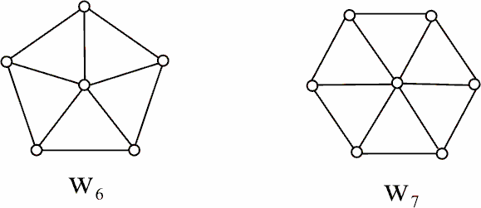
自对偶图
定义17.8 设G*是平面图G的对偶图，若G*≅G，则称G为自
对偶图.
轮图定义如下：
在n−1（n≥4）边形C_{n−1}内放置1个顶点，使这个顶点与C_{n−1}
上的所有的顶点均相邻. 所得n 阶简单图称为n阶轮图. n为奇
数的轮图称为奇阶轮图，n为偶数的轮图称为偶阶轮图，常
将 n 阶轮图记为W_{n}.
轮图都是自对偶图.
图中给出了W₆和W₇.
请画出它们的对偶图，
从而说明它们都是自对偶图.

Slide 22
第十七章 习题课
主要内容
平面图的基本概念
欧拉公式
平面图的判断
平面图的对偶图
基本要求
深刻理解本部分的基本概念：平面图、平面嵌入、面、次数、极大平面图、极小非平面图、对偶图
牢记极大平面图的主要性质和判别方法
熟记欧拉公式及推广形式，并能用欧拉公式及推广形式证明有关定理与命题
会用库拉图斯基定理证明某些图不是平面图
记住平面图与它的对偶图阶数、边数、面数之间的关系

Slide 23
练习1
  1. 设G是连通的简单的平面图，面数r<12，δ(G)≥3.
(1) 证明G中存在次数≤4的面
(2) 举例说明当r=12时，(1) 中结论不真.
解 设G的阶数、边数、面数分别为n, m, r.
(1) 否则，由欧拉公式得
2m > 5r = 5 (2+m−n) ①
由于δ(G)≥3及握手定理又有 2m ≥ 3n ②
由①与②得 m≥30 ③
又有 r=2+m−n <12 ④
由④及②又可得 m<30 ⑤
③,⑤是矛盾的.
(2) 正十二面体是一个反例

Slide 24

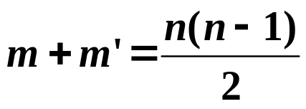
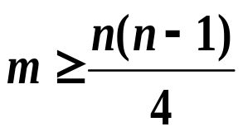
练习2
2. 设G是阶数n≥11的无向平面图，证明G和 不可能全是平面图.
证 只需证明G和 中至少有一个是非平面图. 采用反证法. 否则 与G 都是平面图，下面来推出矛盾.
G与 的边数m, m′应满足 ( K_{n}的边数) ①
由鸽巢原理知m或m′，不妨设m， ②
又由定理17.12 知 m ≤ 3n − 6 ③
由②与③得 n²−13n+24 ≤ 0 ④
由④解得 2 ≤ n ≤10 ⑤
⑤与n ≥11矛盾.
其实，当n=9,10时，命题结论已真.

Slide 25
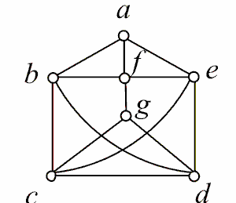
练习3
3. 证明下图为非平面图

Slide 26
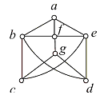
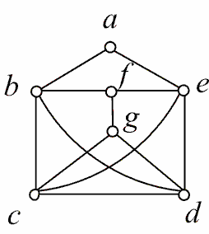
证明
证 用库拉图斯基定理证明
方法一. 下图为原图的子
图，它是K_{3,3}，由库拉图斯
基定理得证命题.
方法二. 下图为原图的子图（删除边(a,f)），收缩本图中的(a,e)和(f,g)所得图为K₅, 由库拉图斯基定理得证命题.

Slide 27
练习4
  4. 设G为n（n≥3）阶极大平面图，证明G的对偶图G*是2-边连通的3-正则图.
证 证明中用上n≥3的极大平面图的性质，以及平面图与对偶图的关系，对偶图的连通性等.
(1) 证G*是2-边连通的.
由G*的连通性可知，λ(G*)≥1，又因为G为极大平面
图，故G为简单图，所以G*中无桥（因为G中无环），
所以，λ(G*)≥2. 故G*为2-边连通的.
(2) 证G*是3-正则图.
易知G*为简单图，且每个顶点的度数均为3（由定理
17.7决定），故G*为3-正则图.
图19
图20

